Slide 1
과목_학년학기_단원 | suh_h_0401_06
차시명 | 09~10 단원을 마무리해요
파일명 | suh_h_0401_06_0910
검토 | 담당
수학팀 | 박종민
문서 HISTORY
번호 | 버전 | 문서 작성일 | 내용 비고 | 작성자 (내선번호) | 검토자
1 | V 1.0 | 2022.2.20 | 문서 발생 | 김범수
2 | V 1.0 | 2021.3.23 | 1차 검수 |  | 박종민
3 | V 2.0 | 2021.3.25 | 2차 검수 |  | 김예림
4
5
6
7
8
9
10
11

Slide 2
학습 단계 | 자료명 |  | 프레임 수 | 교과서 정보 | 파일명 | 자료 형태
도입 | 나만의 수학 만들기 | [나만의 수학 만들기] 수 배열표 만들기 | 1 | 수학 146쪽, 수학 익힘 100~101쪽 | suh_h_0401_06_0910_101_1.html | Html5
도입 | 학습 목표 | 이번 시간에 배울 내용 | 1 |  | suh_h_0401_06_0910_102_1.html | Html5
전개 | 문제 | 문제 1 | 1 | 수학 147쪽, 수학 익힘 100~101쪽 | suh_h_0401_06_0910_201_1.html | Html5
전개 | 문제 | 문제 2 | 1 | 수학 147쪽, 수학 익힘 100~101쪽 | suh_h_0401_06_0910_202_1.html | Html5
전개 | 문제 | 문제 3 | 1 | 수학 147쪽, 수학 익힘 100~101쪽 | suh_h_0401_06_0910_203_1.html | Html5
전개 | 문제 | 문제 4 | 1 | 수학 148쪽, 수학 익힘 100~101쪽 | suh_h_0401_06_0910_204_1.html | Html5
전개 | 문제 | 문제 5 | 1 | 수학 148쪽, 수학 익힘 100~101쪽 | suh_h_0401_06_0910_205_1.html | Html5
전개 | 문제 | 문제 6 | 1 | 수학 149쪽, 수학 익힘 100~101쪽 | suh_h_0401_06_0910_206_1.html | Html5
전개 | 문제 | 문제 7 | 1 | 수학 149쪽, 수학 익힘 100~101쪽 | suh_h_0401_06_0910_207_1.html | Html5
정리 | 스스로 평가 | [스스로 평가해 볼까요] | 1 | 수학 149쪽, 수학 익힘 100~101쪽 | suh_h_0401_06_0910_301_1.html | Html5
정리 | 차시 예고 | 다음 시간에 배울 내용 | 1 |  | suh_h_0401_06_0910_302_1.html | Html5
총 프레임 수 |  |  | 11

Slide 3
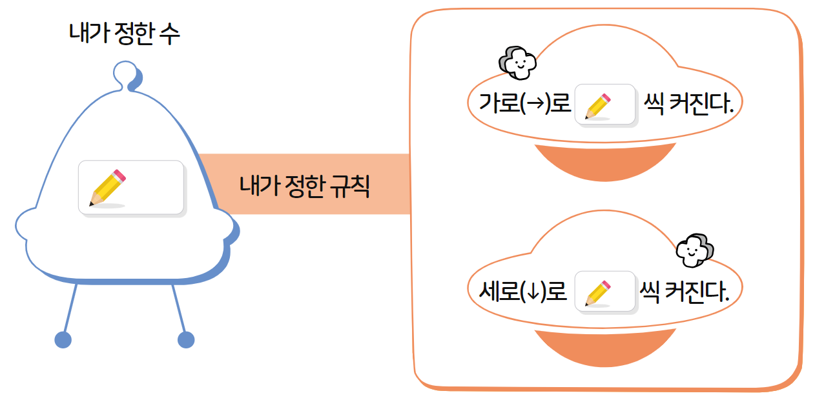



4-1
6. 규칙 찾기
suh_h_0401_06_0910_101_1
09~10 단원을 마무리해요
Θ Description & Function
수와 규칙을 정하여 수 배열표를 만들어 봅시다.
이벤트 탭
예 약물은 정답 확인 클릭 시 나타남.
삭제 영역.
답 칸 클릭하면 답 나타남. 정답 확인 버튼은 정답 가리기로 토글 됨.
텍스트는 도형 안에 삽입.
#1
물음 1
물음 2
내가 정한 수
#5
#3
#2
가로(→)로
3
씩 커진다.
#2
내가 정한 규칙
2
#3
#2
세로(↓)로
4
씩 커진다.
#4
삽화 파일명 | step1.svg 한대희 수학 4-1 지도서\app\resource\contents\lesson06\ops\6\images\6_finish_arrange

Slide 4

4-1
6. 규칙 찾기
suh_h_0401_06_0910_101_1
09~10 단원을 마무리해요
Θ Description & Function
수와 규칙을 정하여 수 배열표를 만들어 봅시다.
지니 캐릭터 사용. - 말풍선 소스 사용.
예 약물은 정답 확인 클릭 시 나타남.
표 내용은 처음에 나타나지 않음. 정답 확인 클릭 시 나타남.
답 칸 클릭하면 답 나타남. 정답 확인 버튼은 정답 가리기로 토글 됨.
라인 박스 사용.
물음 1
물음 2
수 배열표를 만들어 보세요.
#5
#1
가로(→)로 3씩 커진다.
내가 정한 수
세로(↓)로 4씩 커진다.
#2
#3
2 | 5 | 8 | 11 | 14
6 | 9 | 12 | 15 | 18
10 | 13 | 16 | 19 | 21
14 | 17 | 20 | 23 | 26
18 | 21 | 24 | 27 | 30
#4

Slide 5

4-1
6. 규칙 찾기
suh_h_0401_06_0910_102_1
09~10 단원을 마무리해요
Θ Description & Function
#1
[이번 시간에 배울 내용]
준비물 클릭 시 박스 나타남. 엑스 버튼으로 닫기.
1
이번 시간에는 무엇을 배울까요?
다양한 변화 규칙을 찾아 설명하고, 그 규칙을 수나 식으로 나타낼 수 있습니다.
규칙적인 계산식의 배열에서 계산 결과의 규칙을 찾고, 계산 결과를 추측할 수 있습니다.
#2
계산 도구

Slide 6
4-1
6. 규칙 찾기
suh_h_0401_06_0910_201_1
09~10 단원을 마무리해요
Θ Description & Function
1
수 배열표에서 규칙을 찾아 빈칸에 알맞은 수를 써넣으세요.
답 칸 클릭하면 답 나타남. 정답 확인 버튼은 정답 가리기로 토글 됨.
11 | 12 | 13 | 14 | 15
21 | 22 | 23 | 24 | 25
31 | 32 | 33 | 34 | 35
41 | 42 | 43 | 44 | 45
51 | 52 | 53 | 54 | 55
61 | 62 | 63 | 64 | 65
#1

Slide 7

4-1
6. 규칙 찾기
suh_h_0401_06_0910_202_1
09~10 단원을 마무리해요
Θ Description & Function
수 배열표를 보고 안에 알맞은 수를 써넣으세요.
2
#1
탭 이벤트
답 칸 클릭하면 답 나타남. 정답 확인 버튼은 정답 가리기로 토글 됨.
소발문에 정답 칸 있음. 탭 전체 소발문 위치 고정
물음 1
물음 2
#3
가로(→)로 배씩 커집니다.
3
1 | 3 | 9 | 27 | 81
2 | 6 | 18 | 54 | 162
4 | 12 | 36 | 108 | 324
8 | 24 | 72 | 216 | 648
16 | 48 | 144 | 432 | 1296
#2

Slide 8
4-1
6. 규칙 찾기
suh_h_0401_06_0910_202_1
09~10 단원을 마무리해요
Θ Description & Function
2
수 배열표를 보고 안에 알맞은 수를 써넣으세요.
답 칸 클릭하면 답 나타남. 정답 확인 버튼은 정답 가리기로 토글 됨.
위의 표 일부분으로 텍스트 없이 삽입.
물음 1
물음 2
#2
에 있는 수는 1부터 시작하여 배씩 커집니다.
6
1 | 3 | 9 | 27 | 81
2 | 6 | 18 | 54 | 162
4 | 12 | 36 | 108 | 324
8 | 24 | 72 | 216 | 648
16 | 48 | 144 | 432 | 1296
#1

Slide 9
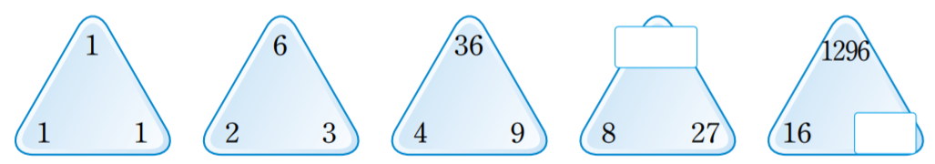

4-1
6. 규칙 찾기
suh_h_0401_06_0910_203_1
09~10 단원을 마무리해요
Θ Description & Function
3
삼각형 모양에 있는 수의 배열에서 규칙을 찾아 안에 알맞은 수를 써넣으세요.
풀이 확인 팝업창(다음 슬라이드)
답 칸 클릭하면 답 나타남. 정답 확인 버튼은 정답 가리기로 토글 됨.
1
6
36
216
1296
1
1
2
3
4
9
8
27
16
81
#1
#2
삽화 파일명 | 15.JPG 한대희 수학 4-1 지도서\app\resource\data\06\교수 학습 자료\도형 그림 자료

Slide 10

4-1
6. 규칙 찾기
suh_h_0401_06_0910_203_1
09~10 단원을 마무리해요
Θ Description & Function
3
삼각형 모양에 있는 수의 배열에서 규칙을 찾아 안에 알맞은 수를 써넣으세요.
< 풀이 확인 클릭 시 나타나는 화면>
1
6
36
216
1296
1
풀이
1
2
3
4
9
8
27
16
81
삼각형 모양에 있는 수에서 위쪽에 있는 수는 아래의 왼쪽에 있는 수와 아래의 오른쪽의 수의 곱이므로 안에 알맞은 수는 216과 81입니다.

Slide 11
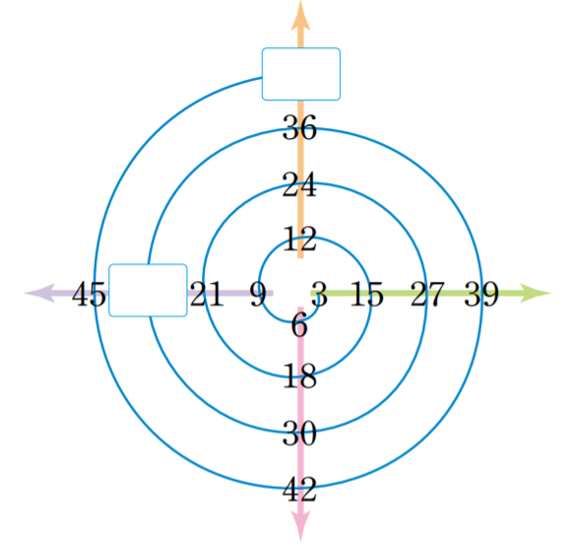
4-1
6. 규칙 찾기
suh_h_0401_06_0910_204_1
09~10 단원을 마무리해요
Θ Description & Function
4
나선 모양에 있는 수의 배열에서 규칙을 찾아 안에 알맞은 수를 써넣으세요.
풀이 확인 팝업창(다음 슬라이드)
답 칸 클릭하면 답 나타남. 정답 확인 버튼은 정답 가리기로 토글 됨.
텍스트는 직접 삽입.
48
48
#3
33
33
#1
#2
삽화 파일명 | 25.JPG 한대희 수학 4-1 지도서\app\resource\data\06\교수 학습 자료\도형 그림 자료

Slide 12
4-1
6. 규칙 찾기
suh_h_0401_06_0910_204_1
09~10 단원을 마무리해요
Θ Description & Function
4
나선 모양에 있는 수의 배열에서 규칙을 찾아 안에 알맞은 수를 써넣으세요.
< 풀이 확인 클릭 시 나타나는 화면>
48
48
33
33
풀이
각 방향으로 12씩 커지는 규칙을 가지고 있으므로 에 알맞은 수는 33과 48입니다.

Slide 13
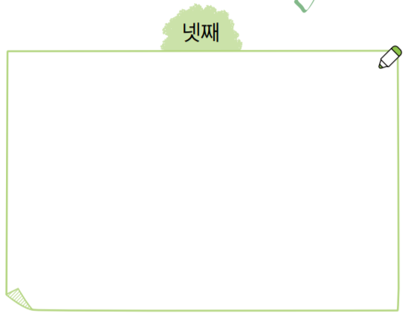
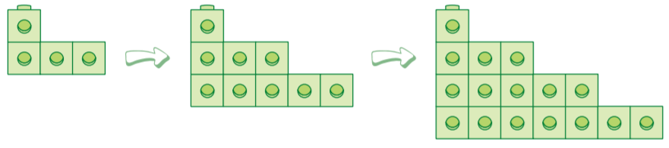

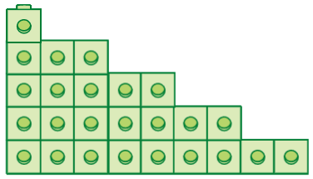
4-1
6. 규칙 찾기
suh_h_0401_06_0910_205_1
09~10 단원을 마무리해요
Θ Description & Function
5
모형으로 만든 모양의 배열에서 규칙을 찾아 물음에 답해 보세요.
라인 박스
답 칸 클릭하면 답 나타남. 정답 확인 버튼은 정답 가리기로 토글 됨.
물음 1
물음 2
넷째에 알맞은 모양을 그려 보세요.
첫째
둘째
셋째
#1
넷째
#2
삽화 파일명 | 5_finish_quiz_5_01.svg ~ 5_finish_quiz_5_06.svg 한대희 수학 4-1 지도서\app\resource\contents\lesson06\ops\6\images\6_8

Slide 14
4-1
6. 규칙 찾기
suh_h_0401_06_0910_205_1
09~10 단원을 마무리해요
Θ Description & Function
5
모형으로 만든 모양의 배열에서 규칙을 찾아 물음에 답해 보세요.
풀이 확인 팝업창(다음 슬라이드)
답 칸 클릭하면 답 나타남. 정답 확인 버튼은 정답 가리기로 토글 됨.
그림 위치는 이너 페이지 동일함
물음 1
물음 2
다섯째 배열에 사용될 모형은 모두 몇 개인가요?
#3
첫째
둘째
셋째
넷째
36개
#1
#2
삽화 파일명 | 5_finish_quiz_5_01.svg ~ 5_finish_quiz_5_06.svg 한대희 수학 4-1 지도서\app\resource\contents\lesson06\ops\6\images\6_8

Slide 15



4-1
6. 규칙 찾기
suh_h_0401_06_0910_205_1
09~10 단원을 마무리해요
Θ Description & Function
5
모형으로 만든 모양의 배열에서 규칙을 찾아 물음에 답해 보세요.
< 풀이 확인 클릭 시 나타나는 화면>
다섯째 배열에 사용될 모형은 모두 몇 개인가요?
첫째
둘째
셋째
넷째
풀이
모형의 수가 늘어나는 규칙은 다음과 같습니다.
첫째: 4, 둘째: 9, 셋째: 16, 넷째: 25
늘어나는 모형은 5개, 7개, 9개로 2개씩 많아집니다.
따라서 다섯째 배열에 사용될 모형의 수는 넷째 배열에서 11개 늘어난 25＋11＝36(개)입니다.
36
개

Slide 16

4-1
6. 규칙 찾기
suh_h_0401_06_0910_206_1
09~10 단원을 마무리해요
Θ Description & Function
6
나눗셈식에서 규칙을 찾아 다섯째 빈칸에 알맞은 나눗셈식을 써넣으세요.
계산기 약물 사용.
풀이 확인 팝업 창(다음 슬라이드)
답 칸 클릭하면 답 나타남. 정답 확인 버튼은 정답 가리기로 토글 됨.
#1
순서 | 나눗셈식
첫째 | 111111111÷9＝12345679
둘째 | 222222222÷18＝12345679
셋째 | 333333333÷27＝12345679
넷째 | 444444444÷36＝12345679
다섯째 | 555555555÷45＝12345679
#2
#3

Slide 17
4-1
6. 규칙 찾기
suh_h_0401_06_0910_206_1
09~10 단원을 마무리해요
Θ Description & Function
6
나눗셈식에서 규칙을 찾아 다섯째 빈칸에 알맞은 나눗셈식을 써넣으세요.
< 풀이 확인 클릭 시 나타나는 화면>
순서 | 나눗셈식
첫째 | 111111111÷9＝12345679
둘째 | 222222222÷18＝12345679
셋째 | 333333333÷27＝12345679
넷째 | 444444444÷36＝12345679
다섯째 | 555555555÷45＝12345679
풀이
나누어지는 수가 111111111씩 늘어나고 나누는 수가 9씩 늘어납니다. 또 계산 결과는 항상 12345679이므로, 다섯째 빈칸에 알맞은 나눗셈식은 555555555÷45＝12345679입니다.

Slide 18
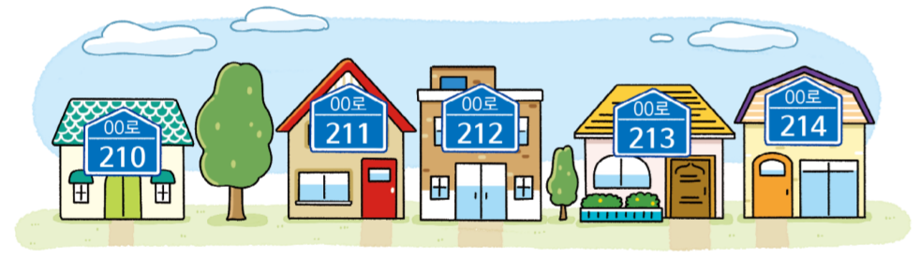
4-1
6. 규칙 찾기
suh_h_0401_06_0910_207_1
09~10 단원을 마무리해요
Θ Description & Function
7
생활 속에서 규칙을 찾을 수 있는 경우를 더 찾아보세요.
1. 예 약물 사용.
- 처음부터 나타나지 않음.
- 정답 칸 클릭 시 나타남.
2. 답 칸 클릭하면 답 나타남. 정답 확인 버튼은 정답 가리기로 토글 됨.
#1
자동차 번호판에서 수의 규칙을 찾을 수 있습니다.
학교의 사물함의 번호에서 규칙을 찾을 수 있습니다.
달력에 적혀 있는 수에서 규칙을 찾을 수 있습니다.
#2
삽화 파일명 | 6_8_08.png 한대희 수학 4-1 지도서\app\resource\contents\lesson06\ops\6\images\6_8

Slide 19

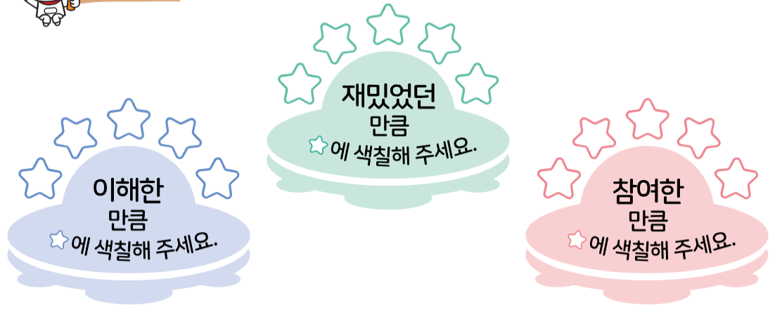
4-1
6. 규칙 찾기
suh_h_0401_06_0910_301_1
09~10 단원을 마무리해요
Θ Description & Function
#1
[스스로 평가해 볼까요] 텍스트 수정
[아이콘 참고 개발물]
https://cdata2.tsherpa.co.kr/tsherpa/MultiMedia/Flash/2020/curri/index.html?flashxmlnum=yrhj07&classa=A8-C1-41-MM-MM-04-02-08-0-0-0-0&classno=MM_41_04/suh_0401_01_0008/suh_0401_01_0008_302_1.html
2. 클릭 시 클릭음 있음.
오늘 학습한 내용을 떠올려 보고, 스스로 평가해 봅시다.
재밌었던
만큼
에 색칠해 주세요.
#2
이해한
만큼
에 색칠해 주세요.
참여한
만큼
에 색칠해 주세요.
삽화 파일명 | 이미지 위에 텍스트 새로 쓰기 한대희(2022)/4-1/3_002_2015개정/수학%204-1%20지도서/app/resource/contents/lesson01/ops/1/1_8_11.html

Slide 20

4-1
6. 규칙 찾기
suh_h_0401_06_0910_302_1
09~10 단원을 마무리해요
Θ Description & Function
#1
[다음 시간에 배울 내용]
1
다음 시간에는 무엇을 배울까요?
재밌게 놀이를 해요 (비밀번호를 맞혀 방 탈출하기)
150~151쪽

